Slide 1


IME
Notes:
안녕하십니까. 전 팀 아홉시반의 첫 번째 발표를 맡게 된 14학번 이상인이라고 합니다.

Slide 2
팀원 소개
201402308 이상인
201402398 이슬비
IME
Notes:
저희 팀은 저와 14학번 이슬비 학우까지 총 2명의 팀원으로 구성되어 있습니다.

Slide 3
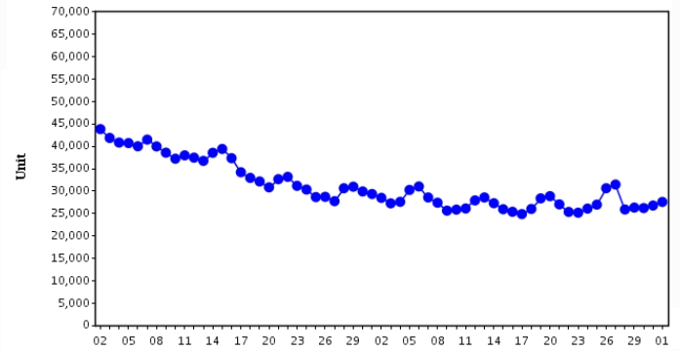
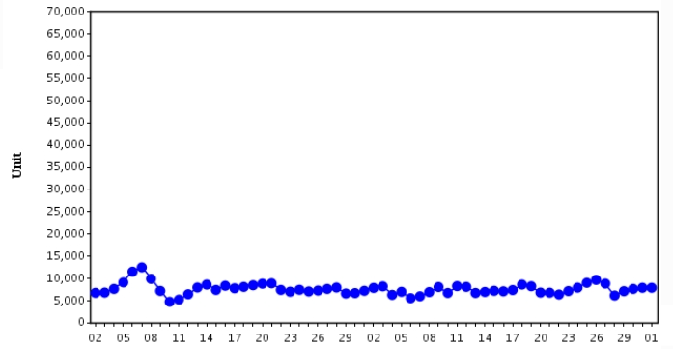
연구 배경
혈액 보유량 감소 추세
적혈구 제제 보유현황 (2014. 10.~11.)
Q 헌혈에 관해 관심도는
얼마나 될까?
Q 헌혈에 대해 관심도가 떨어지는 집단은 무엇일까?
농축 혈소판 보유현황 (2014. 10.~11.)
Notes:
저희는 다양한 연구 주제를 찾다가 적십자 홈페이지에서 헌혈 부족으로 인해 혈액 보유량이 감소하거나 특정 혈구들의 보유량이 굉장히 낮은 것을 확인하였습니다. 그래서 저희는 헌혈에 대해 관심도와 이 관심도가 떨어지는 특정 집단이 무엇인지 주목했습니다. 관심도를 분석하고 관심도 취약 집단을 파악하면 이러한 감소 추세에 대한 원인을 알 수 있다고 생각하여 저희는 ‘헌혈에 대한 관심도 및 취약집단 분석’을 주제로 잡게 되었습니다.

Slide 4
연구 목표
헌혈에 대한 관심도 분석
및
관심도 취약집단 파악
성별
지역
연령대
Notes:
연구 목표는 헌혈에 대한 관심도 분석 및 헌혈에 대한 관심도 취약 집단 파악으로 저희는 집단을 나눌 때 다음과 같이 성별, 지역, 연령대 3가지 기준점을 잡고 분류하기로 하였습니다.

Slide 5

연구 가설
1.
①.남vs여, ②헌혈 가능 지역vs헌혈 불가능 지역,
③연령대 에 따라 헌혈 지식의 차이가 있다.
2.
①.남vs여, ②헌혈 가능 지역vs헌혈 불가능 지역,
③연령대 에 따라 헌혈 경험도의 차이가 있다.
3.
①.남vs여, ②헌혈 가능 지역vs헌혈 불가능 지역,
③연령대 에 따라 미래 헌혈 가능성의 차이가 있다.
4.
헌혈지식, 헌혈 경험도, 미래 헌혈 가능성의
상관관계분석
※헌혈 불가능 지역은 전혈 헌혈만 불가능할 뿐, 혈장 헌혈은 가능하다.
Notes:
세가지 분류 방법으로는 성별은 남자와 여자에 따라, 지역으로는 헌혈 가능 지역, 헌혈 불가능 지역, 마지막으로 연령대로는 청소년, 대학생, 사회인으로 나누었습니다. 연구 가설로는 다음과 같이 4가지를 계획하였습니다. 첫 번째, 세 분류방법에 따라 헌혈 지식의 차이가 있다. 두번째, 헌혈 경험도의 차이가 있다. 세번째, 미래 헌혈 가능성에 차이가 있다. 네번째, 헌혈 지식, 헌혈 경험도, 미래 헌혈 가능성에 대해 상관관계를 분석할 것입니다. 4번째 분석을 제외한 가설들은 앞에서 말한 세가지 분류 방법을 통해 각각 검정을 할 것입니다.

Slide 6
데이터 수집
조사 대상 : 남녀 각 20명 이상
조사 방법 : 온라인 설문지를 통한 설문조사
문항 구성 & 분량
-기본 인적 사항 3문항
-헌혈 지식 관련 7문항
-실제 헌혈 관련 3~4문항
-미래 헌혈 계획 관련 2문항
설문 예시
Q . 헌혈을 하면 빈혈에 걸린다. ( O / X )
Q . 앞으로 두 달 내로 헌혈 계획이 있습니까?
Notes:
데이터는 남녀 각 20명 이상을 조사 대상으로 삼아 온라인 설문지를 통한 설문조사로 수집할 예정입니다. 문항의 구성은 기본 인적 사항, 헌혈 지식, 실제 헌혈 경험, 미래 헌혈 가능성 관련 문항으로 총 15~16문항으로 구성될 예정입니다. 헌혈 지식에 관한 예로 헌혈을 하면 빈혈에 걸리는지, 미래 헌혈 가능성에 관한 예로 앞으로 두 달 내로 헌혈 계획이 있는지 묻는 질문 등이 있습니다.

Slide 7
연구 방법 및 절차
연구 방법
SPSS 독립 T검정 (가설 1,2,3)
SPSS 행렬 산점도 및 상관분석 (가설 4)
절차
가설 수립 및 proposal 제안
검토 후 설문지 최종 작성
데이터 수집
데이터 분석
중간 분석 및 기본 가정 검토
결과 해석
최종 검토
Notes:
연구 방법으로는 설문 데이터를 기반으로 SPSS 독립 T검정으로 가설 1,2,3을 분석할 것이며 가설 4는 행렬 산점도 및 상관분석을 할 예정입니다. 절차는 가설 수립 및 proposal제안, 검토 후 설문지 치종 작성, 데이터 수집, 분석, 중간 분석 및 기본 가정 검토, 결과 해석, 최종 검토 순으로 진행 할 예정입니다.

Slide 8


감사합니다
IME
Notes:
이것으로 팀 아홉시반의 발표를 마치겠습니다. 감사합니다.

